Slide 1

Hormoni mijenjaju i naše ponašanje i doživljaj svijeta

Slide 2
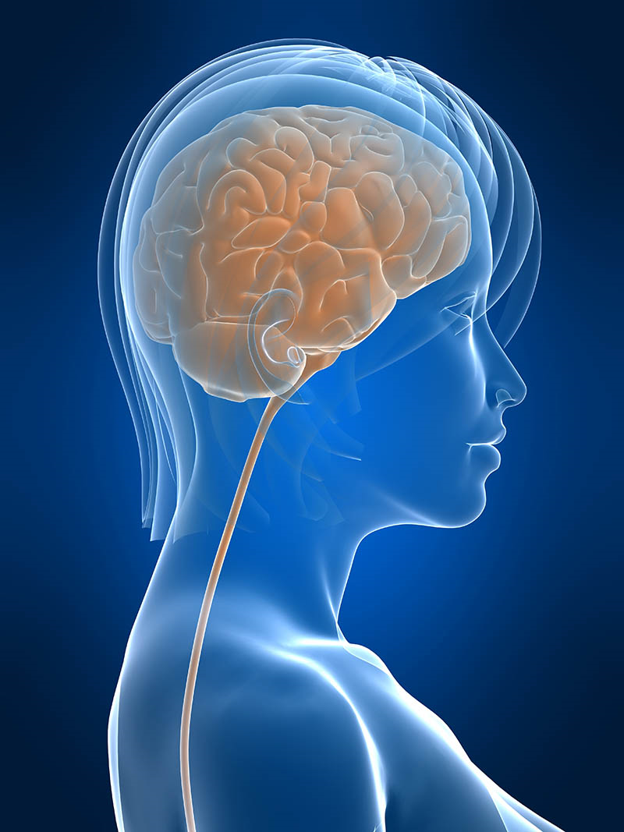
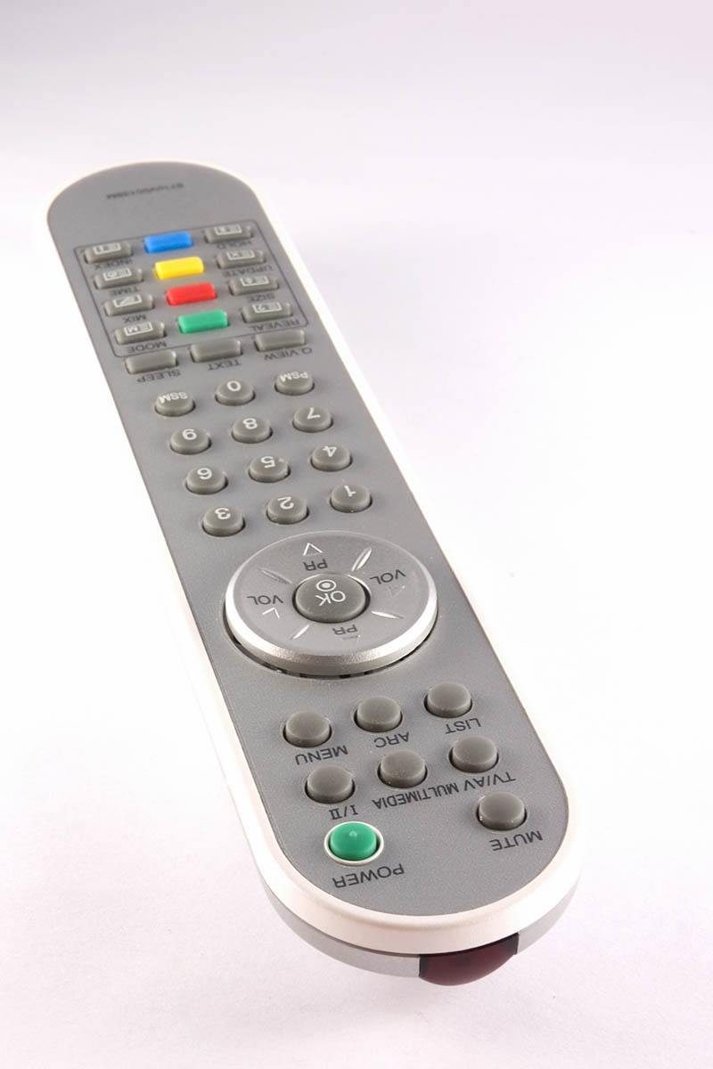
Hormonski sustav
Endokrini sustav ili sustav žlijezda s unutarnjim izlučivanjem
kontrolira ga živčani sustav

Slide 3
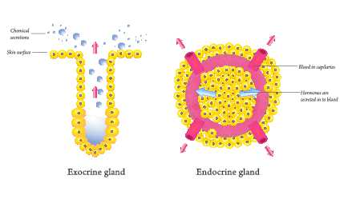
PRODUKT SE IZLUČUJE NA POVRŠINU TIJELA
KRVNA ŽILA
ŽLIJEZDA S VANJSKIM IZLUČIVANJEM
HORMONI
ŽLIJEZDA S UNUTARNJIM IZLUČIVANJEM
Žlijezde: a) s vanjskim izlučivanjem, b) s unutarnjim izlučivanjem

Slide 4
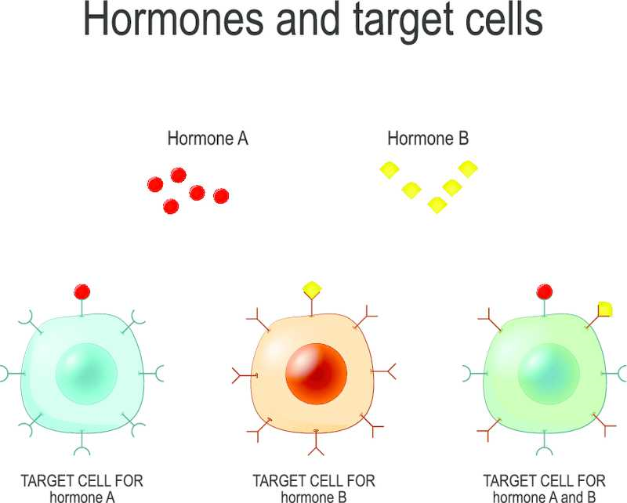
Hormoni
HORMON A
HORMON B
izlučuju se izravno u krv
djeluju samo na ciljne stanice, tj. na one za koje se mogu vezati
CILJNA STANICA ZA HORMON A
CILJNA STANICA ZA HORMON B
CILJNA STANICA ZA HORMON A I B

Slide 5
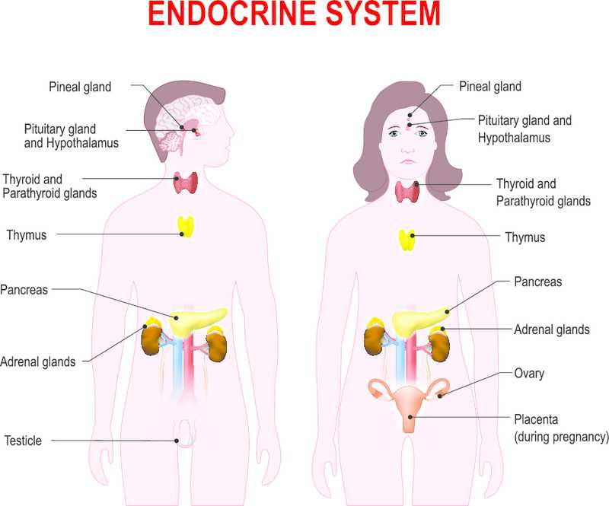
ŽLIJEZDE S UNUTARNJIM IZLUČIVANJEM:
EPIFIZA
EPIFIZA
HIPOFIZA
HIPOFIZA
ŠTITNJAČA I DOŠTITNE ŽLIJEZDE
ŠTITNJAČA I DOŠTITNE ŽLIJEZDE
TIMUS
TIMUS
GUŠTERAČA
GUŠTERAČA
NADBUBREŽNE ŽLIJEZDE
NADBUBREŽNE ŽLIJEZDE
SPOLNE ŽLIJEZDE - JAJNICI
SPOLNE ŽLIJEZDE - SJEMENICI
POSTELJICA
(TIJEKOM TRUDNOĆE)

Slide 6
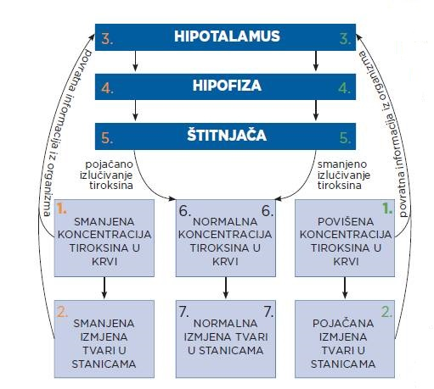

Regulacija rada hormonskog sustava na primjeru štitnjače i njezinog hormona tiroksina (redoslijed mogućih reakcija prikazan je brojevima od 1 do 7):
Istraži

Slide 7



Poremećaji u radu endokrinog sustava:
Zanimljivosti
Patuljasti rast – posljedica poremećaja u izlučivanju hormona rasta
Gušavost – posljedica nedostatka joda

Slide 8
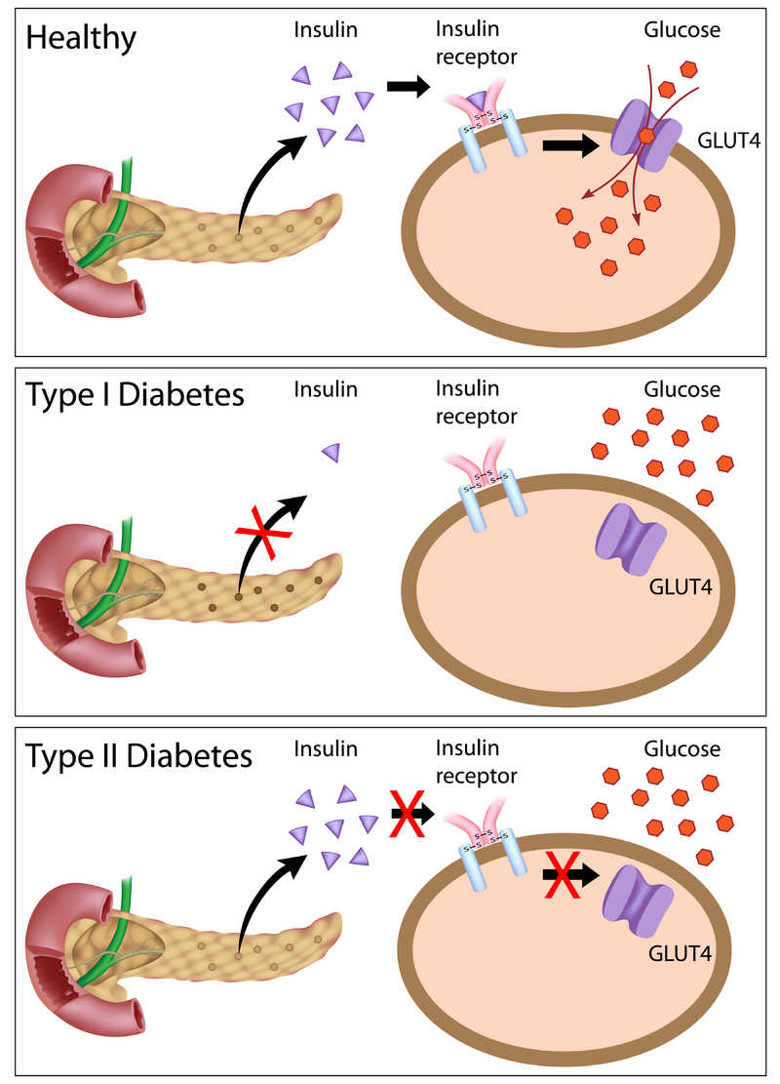
Gušterača
ZDRAVA
INZULIN
INZULINSKI RECEPTOR
GLUKOZA
egzokrina i endokrina žlijezda
inzulin – prenosi šećer iz krvi u stanice, pohranjuje višak šećera u jetri i mišićima
glukagon – potiče vraćanje pohranjenog šećera iz jetre i mišića u krv
DIJABETES TIP 1
INZULIN
INZULINSKI RECEPTOR
GLUKOZA
DIJABETES TIP 2
INZULIN
INZULINSKI RECEPTOR
GLUKOZA

Slide 9
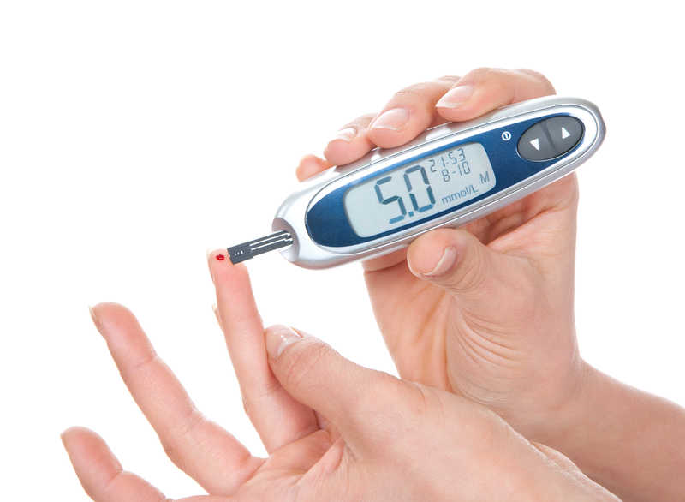
Dijabetes
nedostatak inzulina
povećana koncentracija šećera u krvi
Istraži

Slide 10
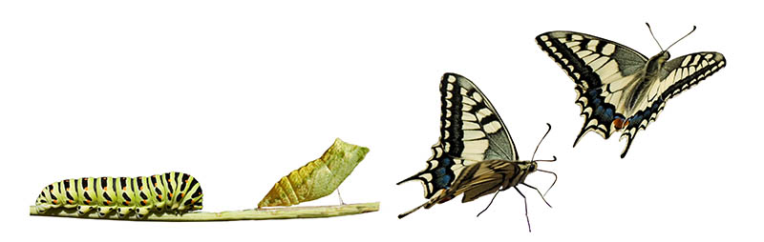

Hormoni u biljnom i životinjskom svijetu:
kukci; utječu na preobrazbu, presvlačenje i pronalazak partnera
biljke; utječu na rast i razvoj te koordinaciju i regulaciju različitih procesa
Provjeri znanje

